Slide 2
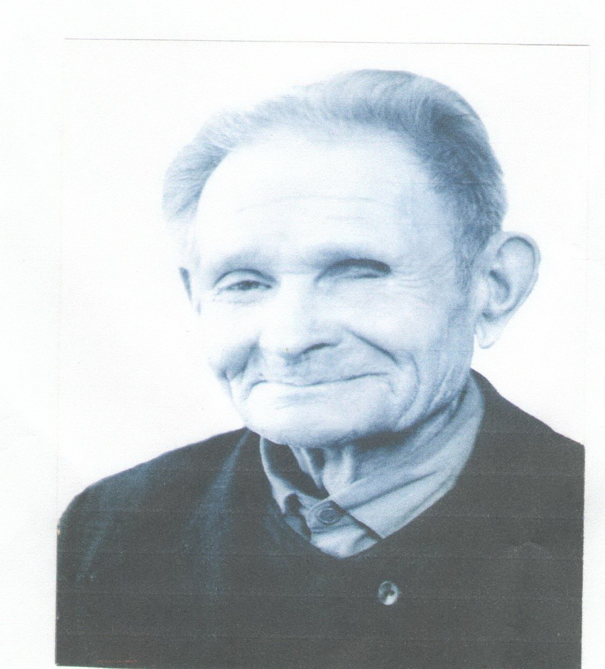
АЛЕКСЕЙ АЛЕКСЕЕВИЧ СИДЕЛЬНИКОВ
(1913-1993г)
Прадедушка Сидельниковой Вероники. Родился
21 марта 1913 года. защищал город Сталинград, оборонял дом Павлова. Он был пулеметчиком. Был уволен из армии в связи с ранениями.

Slide 3
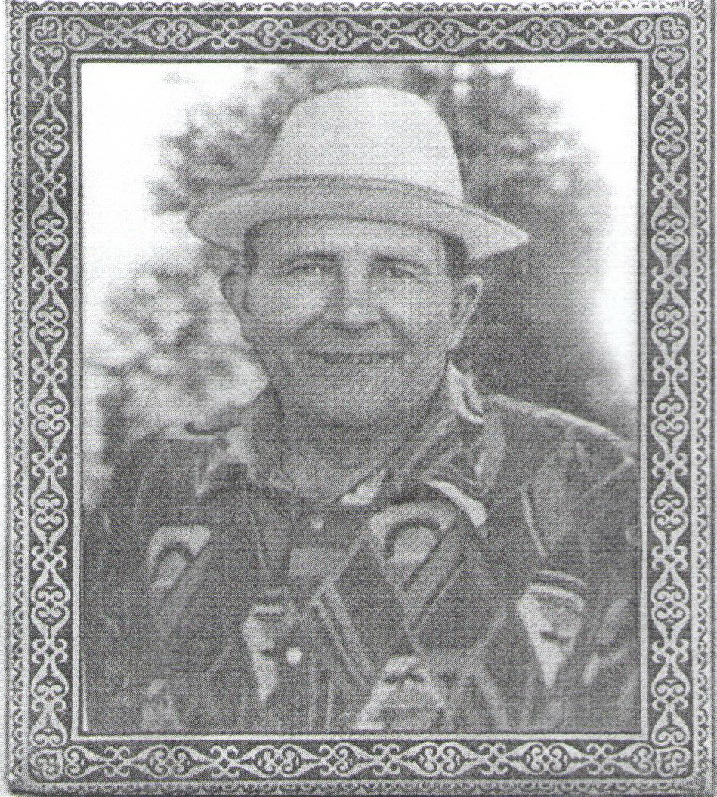
ДОЛЖЕНКО ФЕДОР ГРИГОРЬЕВИЧ
(1924-1989Г)
Прадедушка Дорохиной Анастасии Викторовны. Родился и работал в селе Советское Калачеевского района Воронежской области. В 1942 году был призван в Советскую Армию. В 1943 году воевал на Орловско-Курской дуге, где получил два ранения.

Slide 4
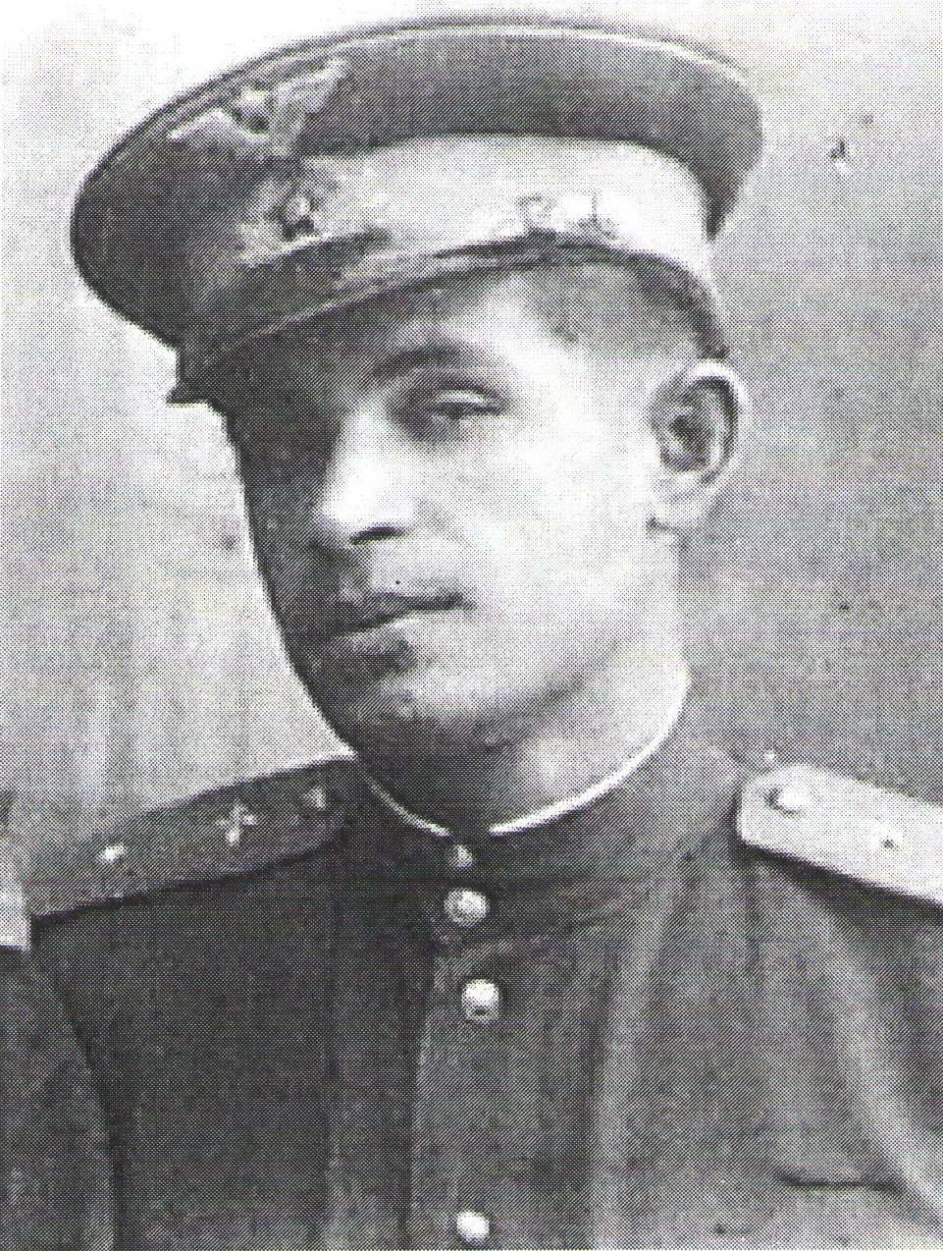
Шавкушенко Сергей Григорьевич
(1923-1964г)
Прадедушка Шаталова Арсения. В 1941г поступил в Ворошиловградскую Военную Авиашколу пилотов. Окончил учебу в качестве летчика-штурмовика, воевал на Карельском фронте, защищая нашу Родину.
Окончил войну на знаменитом самолете ИЛ-2. После окончания войны, став летчиком-испытателем, учил самолеты летать на Воронежском авиационном заводе.

Slide 5
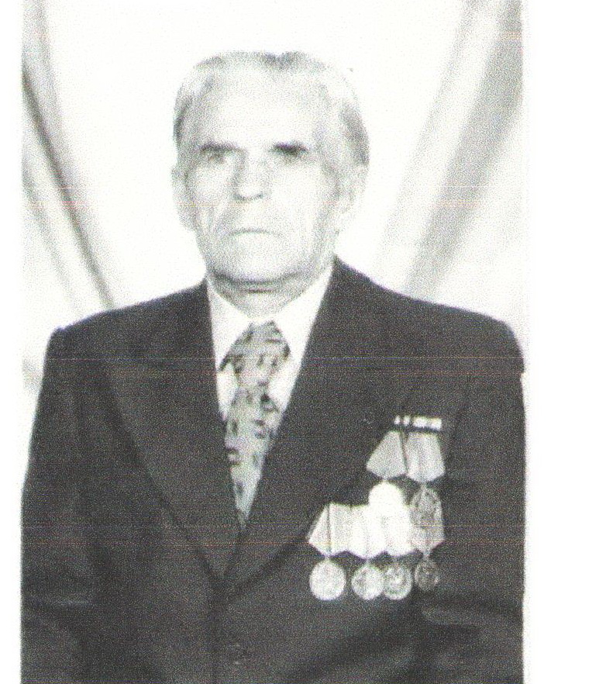
КУЗНЕЦОВ ВАСИЛИЙ ЕВМЕНОВИЧ
(1921-2004г)
Прадедушка Беленовой Анастасии Евгеньевны. Родился в Брянской области. В 1940 году был призван в Советскую Армию. В 1941 году попал на войну. Воевал в Заполярье. За участие в войне имеет ордена и медали. После войны работал на заводе СК слесарем по ремонту химического оборудования.

Slide 6
Составили: родители 2 группы МБДОУ №155 ВОРОНЕЖ

